Slide 1
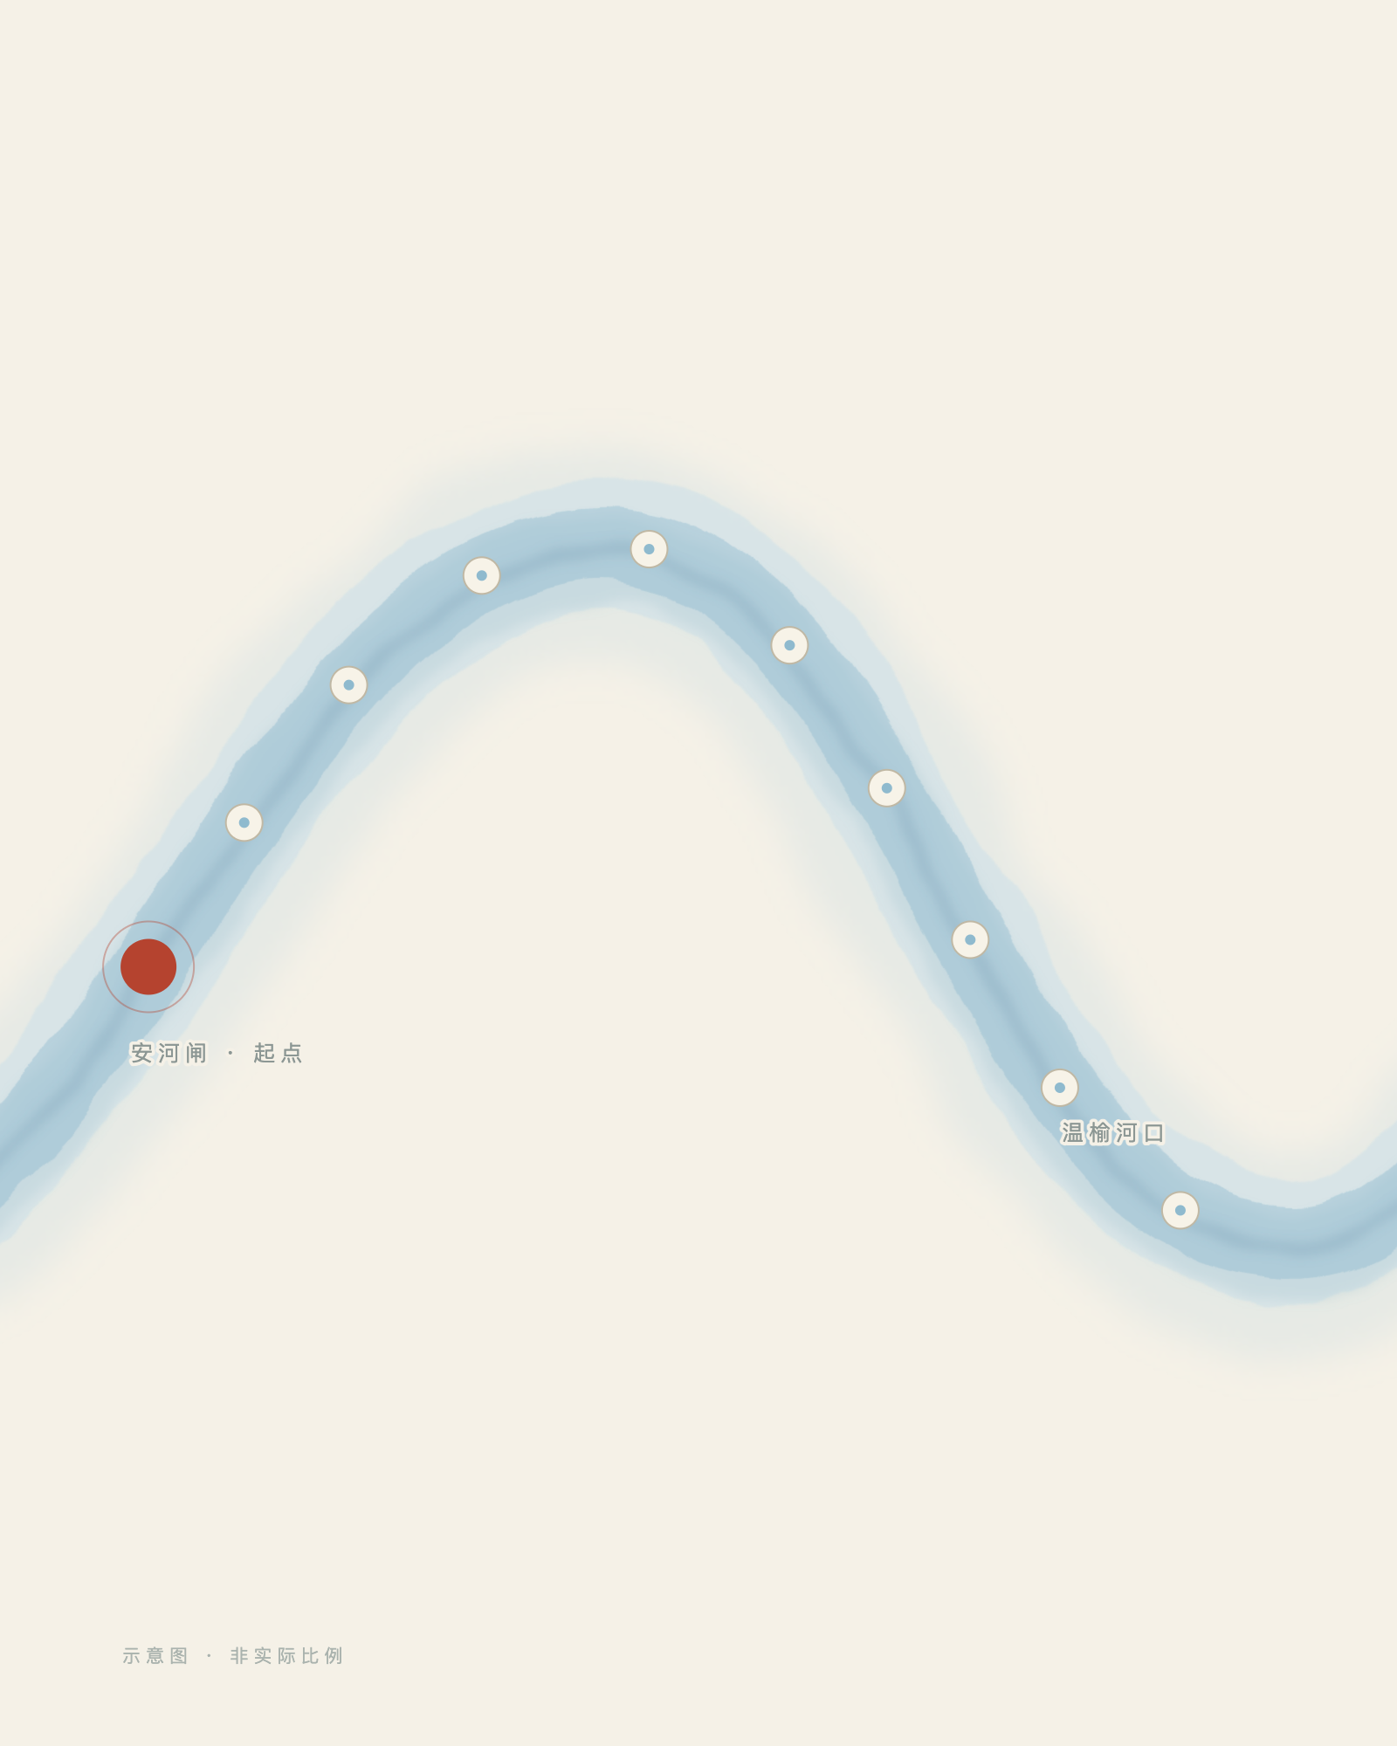
公益项目提案 · 2026 · 北京 · 海淀
小小河工
AI 公民河流教育计划
首站 北京 · 海淀 · 清河 23.6 公里 · 十站 · 四条支流
让每个孩子，成为一条河的证人。
以河为目标 · 孩子是参与者 · 记录是产品
Notes:
一句话讲清定位：这个项目的受益人是这条河，孩子是参与者，产品是记录。这是一份公益项目提案，不是一次活动的复盘。

Slide 2
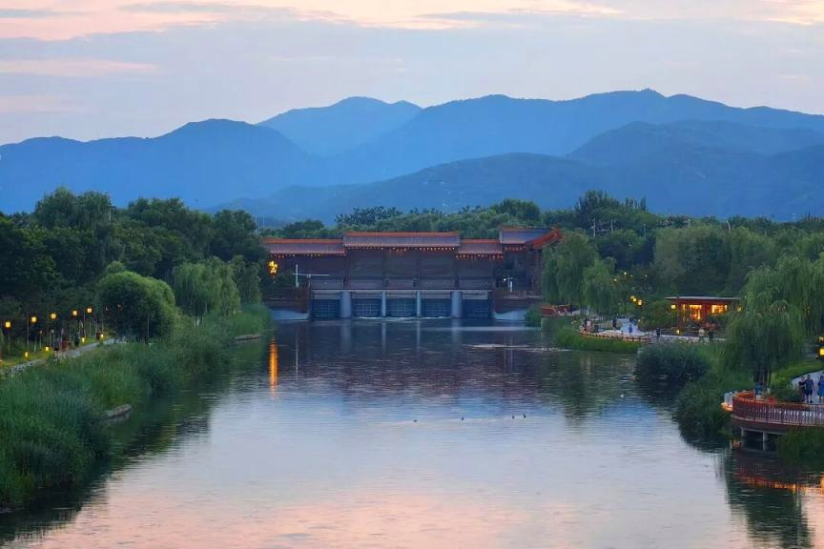
01
01 问题
清河被修好了，但它还没被读懂。
水回到了 III 类，鸟回来了九十余种。可关于它的记录，只来自少数几次取样。
23.6
一条河的完整长度
km
沿线十座水闸、六处古迹、四条支流汇入。监测点集中在几个断面上，两次取样之间的汛期、藻华、鸟群过境，大多没有留下记录。
0
沿岸公众产生、可比较的记录
条
散步的人每天几十万步，发现散落在朋友圈、相册和记忆里。没有统一口径，无法比较，也无法追溯。
清河上的闸，闸上带楼、闸桥一体。沿线十座，每一座都有自己的名字、年份和一次改建。
1
大多数孩子与这条河的接触
次
来过、拍过照、很开心。第二天，这条河在孩子的生活里就消失了。
河有流量，孩子有记忆，城市没有数据。
小小河工 · AI 公民河流教育计划
02 / 06
Notes:
注意：不要把它讲成教育缺口的项目。讲数据缺口——这条河每天被看见几十万次，却没有一条可用的记录。

Slide 3
02
02 产品
一个孩子的八分钟，是这条河的一次取样。
孩子看到的是护照和印章。这条河得到的是十条结构化记录——两者是同一次动作。
第一次巡河 · 8 分钟
四类任务，决定记录长什么样
0′
扫码，领护照
水文观测
透明度 · 水色 · 流速
编号 NO.057，职级：见习河工
最容易被机构直接使用
2′
上岗培训
物种观察
水鸟 · 植被 · 声环境
先认得这道闸：名字、年份、闸型
看物候，看季节之间的差别
5′
现场出勤
岸线观察
看水、看岸、看鸟，留下一件观察到的事
岸型 · 植被连续性 · 人为痕迹
对应河道的物理结构
8′
盖章交班
异常通报
记录入库，护照上多一枚章
垃圾 · 漂浮物 · 排口
最先被日常巡护用上的那一类
孩子走完八分钟，这条河多了十条记录。接下来的问题只有一个：这些记录，能不能被用。
小小河工 · AI 公民河流教育计划
03 / 06
Notes:
这一页讲体验，但落点要在右边：四类任务不是玩法分类，是数据分类。每一类对应一种可以被使用的东西。

Slide 4
03
03 数据
一条记录，长什么样。
「河边有鸟」不是数据。「10 月 22 日 14:32 · 清河闸 05 · 白鹭 2 只 · 有照片」才是。
点位
清河闸 · 点位 05
空间可比
孩子的观察凭什么能用
时间
2026-10-22 14:32
时间序列
AI 预校验
照片与选项矛盾时提示重拍，坏数据当场拦下
类型
水文 / 物种 / 岸线 / 异常
决定谁来用
观测
透明度：低；白鹭 ×2
可统计、可作图
同点位交叉
同一位置多次观测取众数，离群值标灰
证据
照片 1 张（剥离位置信息）
可复核
人工抽检
按 5% 抽检，连续两季合格的观察者升权重
环境
晴 · 前 48 小时无降雨
否则无法解读
观察者
NO.057 · 巡河员
可信度加权
许可
CC BY-NC 4.0
研究机构能用
职级不只是游戏奖励，它是数据权重。
小小河工 · AI 公民河流教育计划
04 / 06
Notes:
全篇最硬的一页。字段表就是产品规格，也是对外方案的核心资产。评委如果只记住一件事，应该是这张表。

Slide 5
04
04 价值
四类人，从同一条记录里，各取所需。
一个公益项目能不能长久，不取决于谁掏钱，取决于每一方是不是真的拿到了东西。
谁
他们想要什么
他们能从这件事里拿到
孩子与家庭
一次真实的、能带走的经历
一个身份、一本护照，一条写进成长档案的巡河线
公园与文旅
让人愿意再来一次的理由
一套四季更新、不重复的内容资产，和十个到访理由
河长办 / 研究机构
更密、更省、可比对的观察
一条河的高密度观察网络，补上专业巡测的空档
资助方 / 品牌
能被第三方验证的成果
可追溯、可引用的公益成果，而不是一张活动照片
合作方式
点位共建 · 课程采购 · 数据赞助 三种都能从一个点位开始。
小小河工 · AI 公民河流教育计划
05 / 06
Notes:
这一页不是成本模型，是价值模型。不要先讲谁付费，先讲每一方拿到什么；拿到的东西成立，钱自然会来。

Slide 6
05
05 进展
这件事已经开始了。现在扫码，就能走一趟。
不是规划，是已经能打开的东西——每走完一站，这条河就多一条记录。
01
可交互的巡河 Demo
秋冬的河岸，就是最好的教材
扫码即玩、免下载，十站全部开放，水墨路线图会随进度亮起
裸露的河岸石 · 下降的水位线 · 变白的芦苇
02
上岗培训已经成型
十座闸的名字、年份、闸型，一条河的历史与地理，都在里头
孩子学到的是
物候与水文的常识
顺带补上的是
滨水慢行系统里没写进说明牌的部分
03
现场出勤已经跑通
四类任务，每条都产出带点位与时间的结构化记录
真正留下的是
这个点位、这个季节的一条数据
接下来 90 天
一段河（1 公里） · 一所学校 · 一份开放的季节数据集
一条河不需要更多赞美。它需要更多记录。
小小河工 · AI 公民河流教育计划
06 / 06
Notes:
这一页讲「已经在做」，不是「打算做」。右边那个秋冬河岸的例子最好现场讲，因为它同时是生物课、景观课和一条数据。

